Slide 1

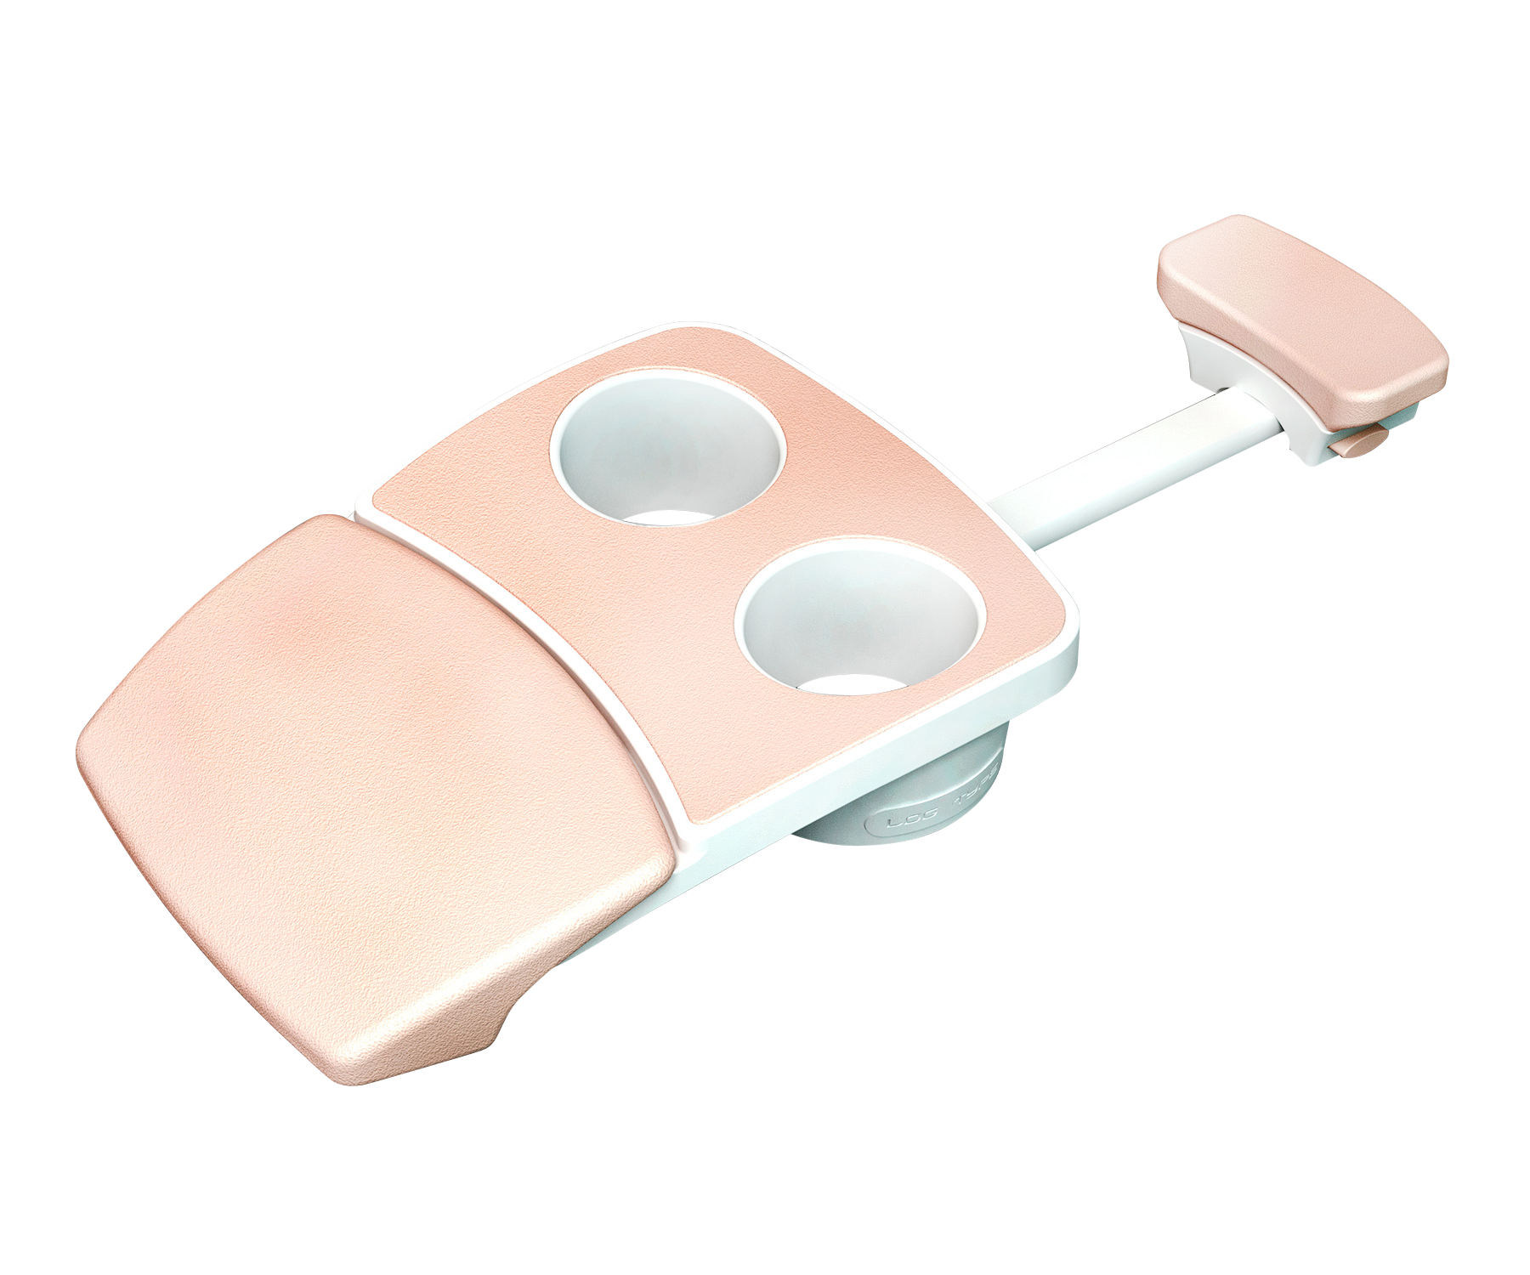

MetaCoil
Беспроводные технологии
для МРТ

Slide 2
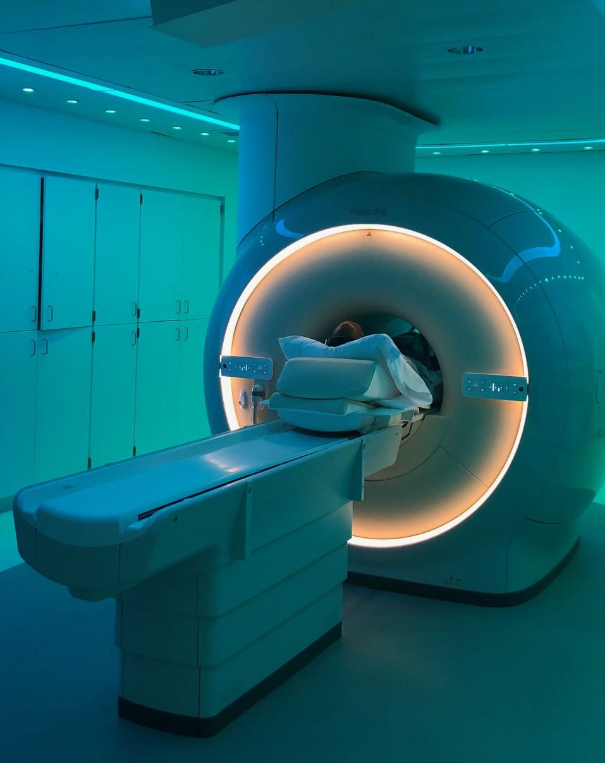
Магнит
Что такое МРТ?
Радиочастотные катушки
Современный вид неинвазивной диагностики с применением магнитного поля, позволяющий получить детальное изображение внутренних органов и тканей организма человека
Градиентные катушки
02

Slide 3
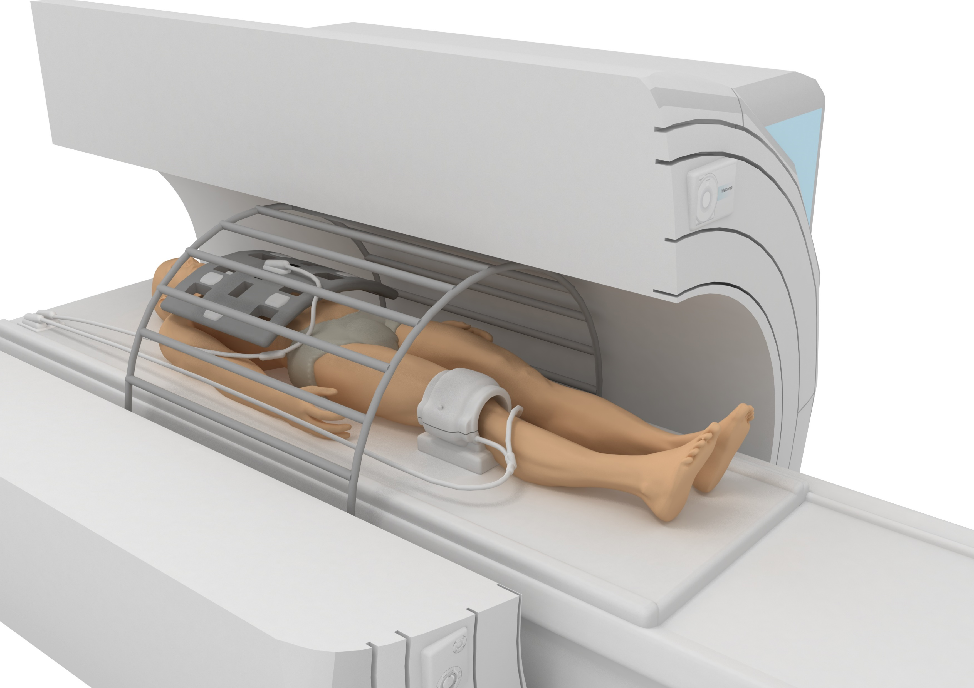
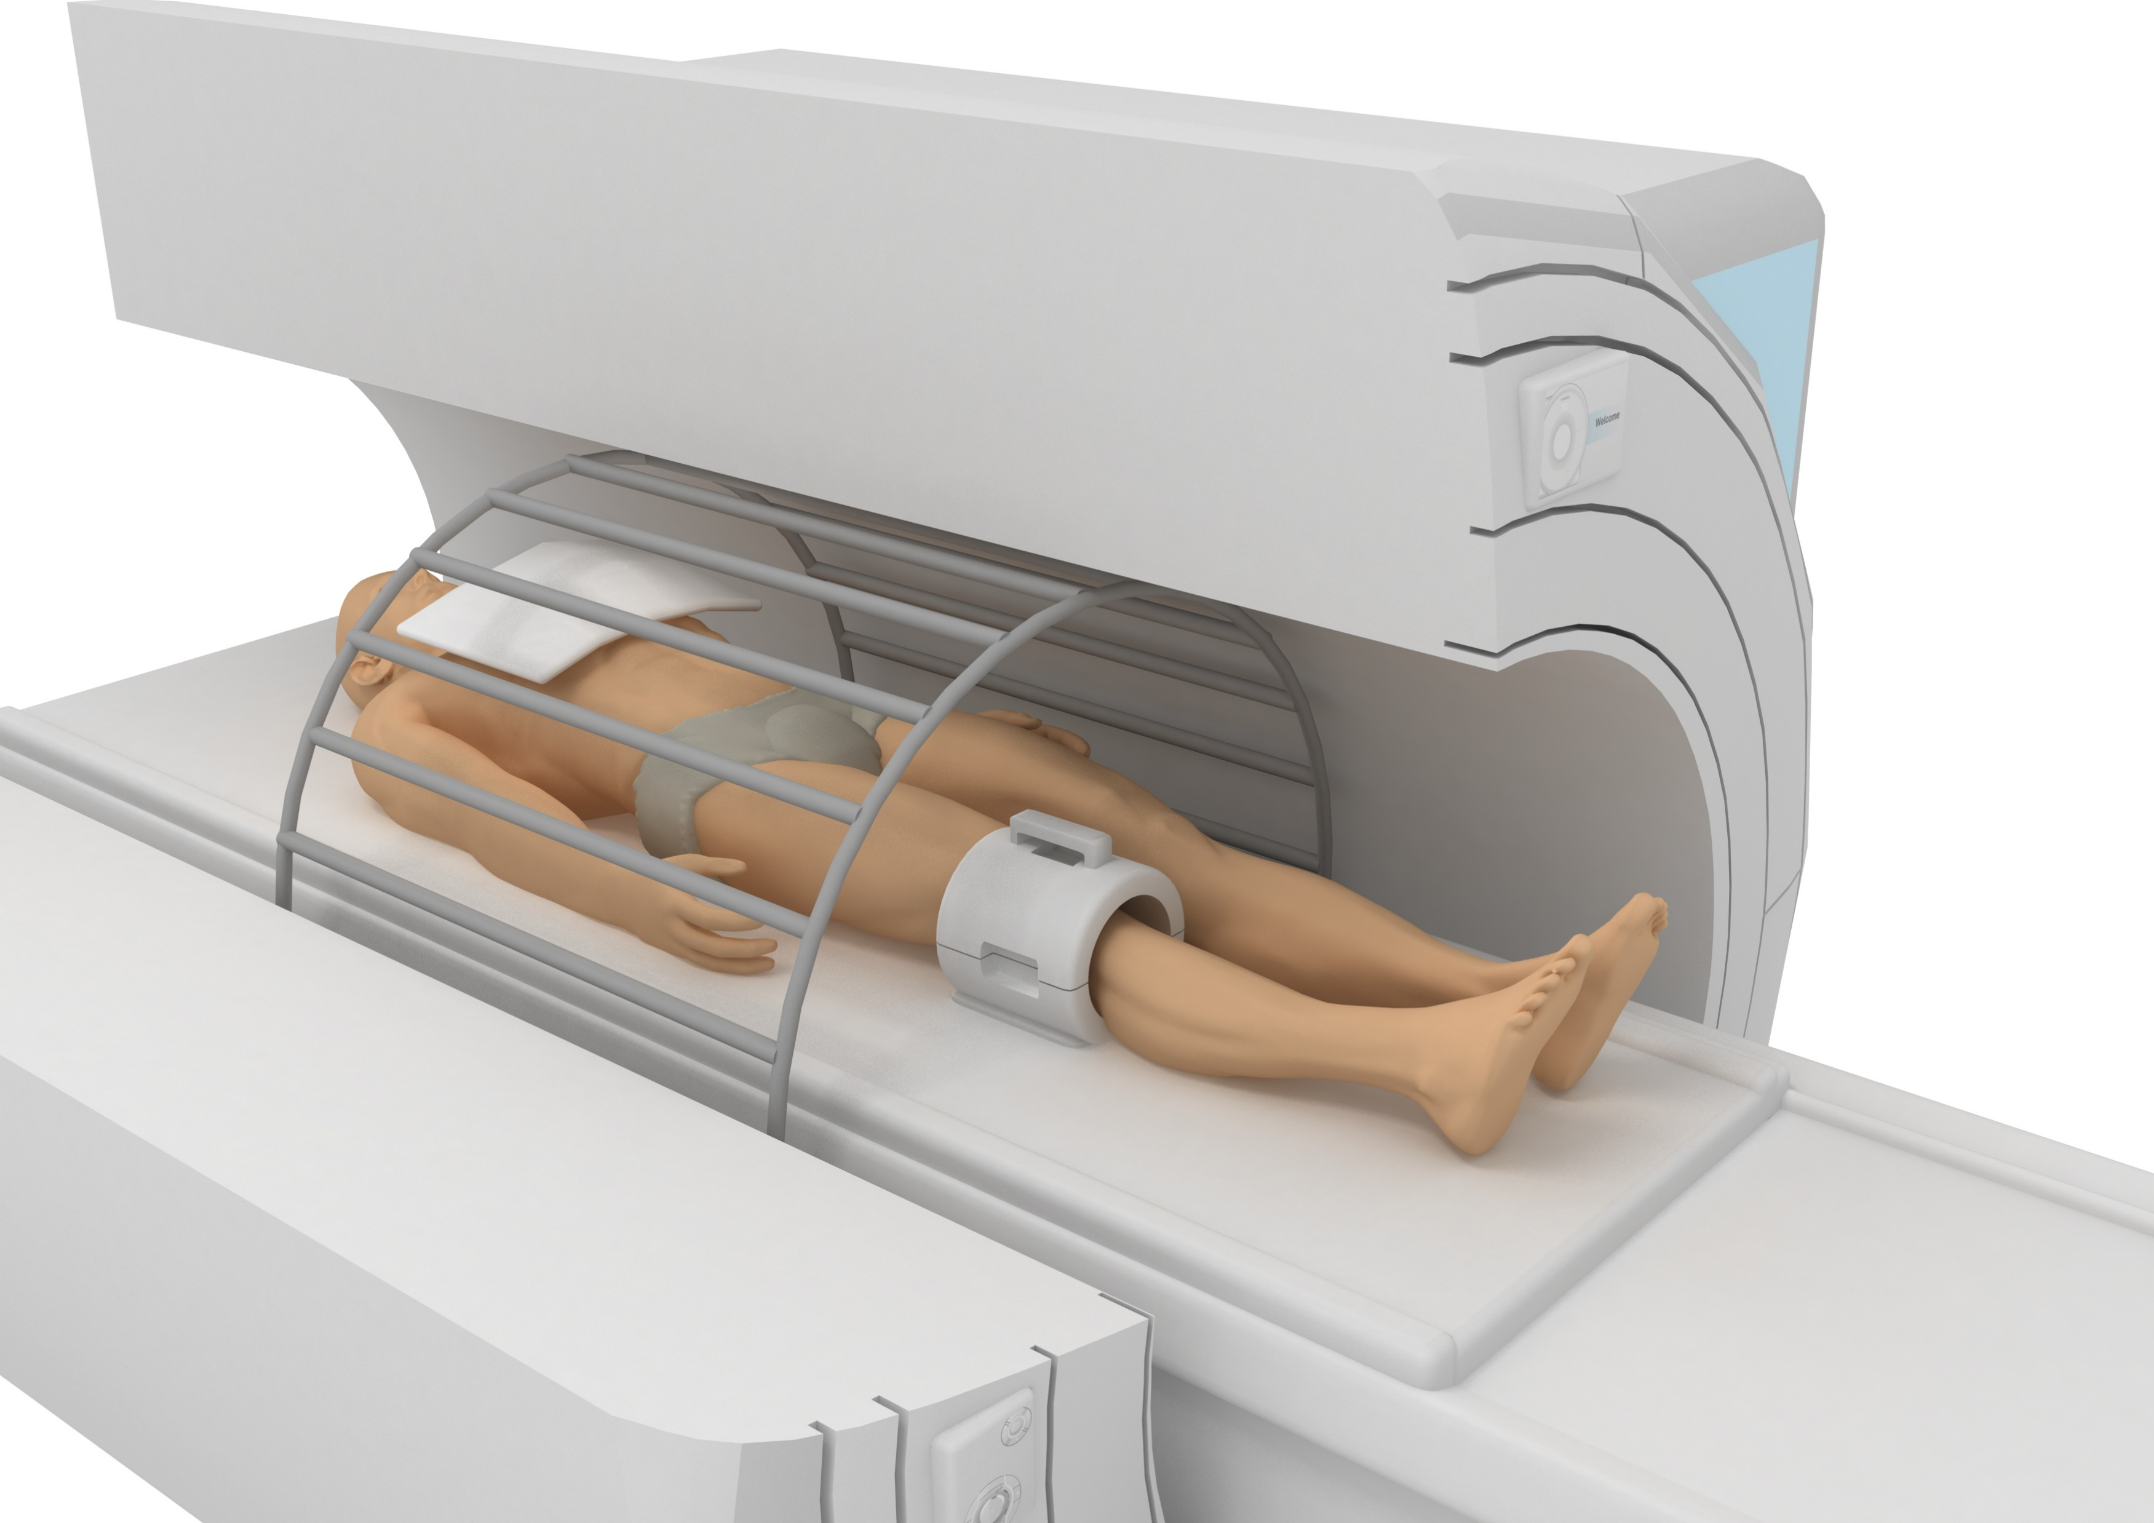

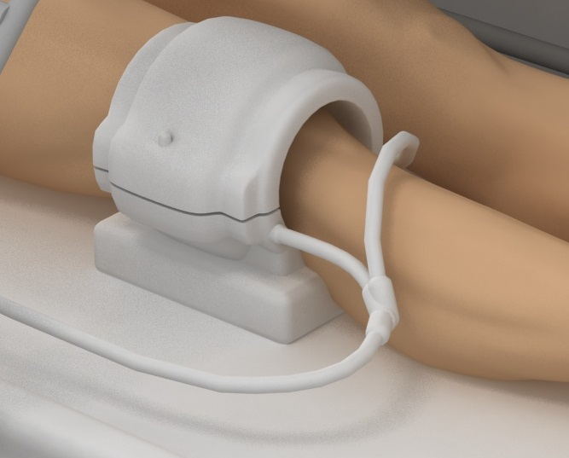
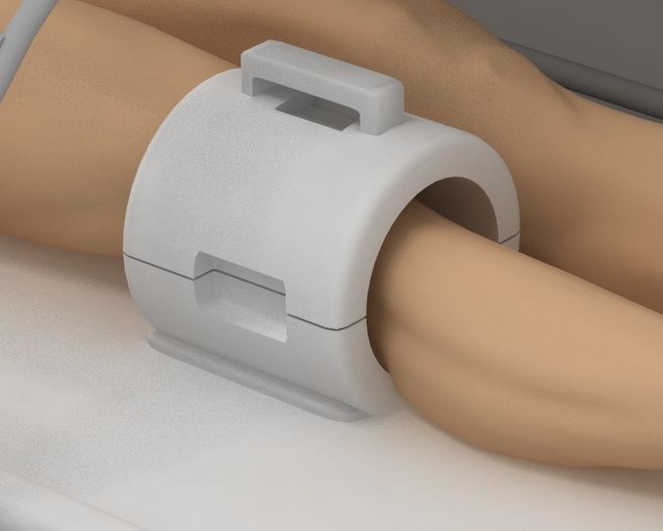
Наша концепция
Стандартный подход
Наш подход
03

Slide 4
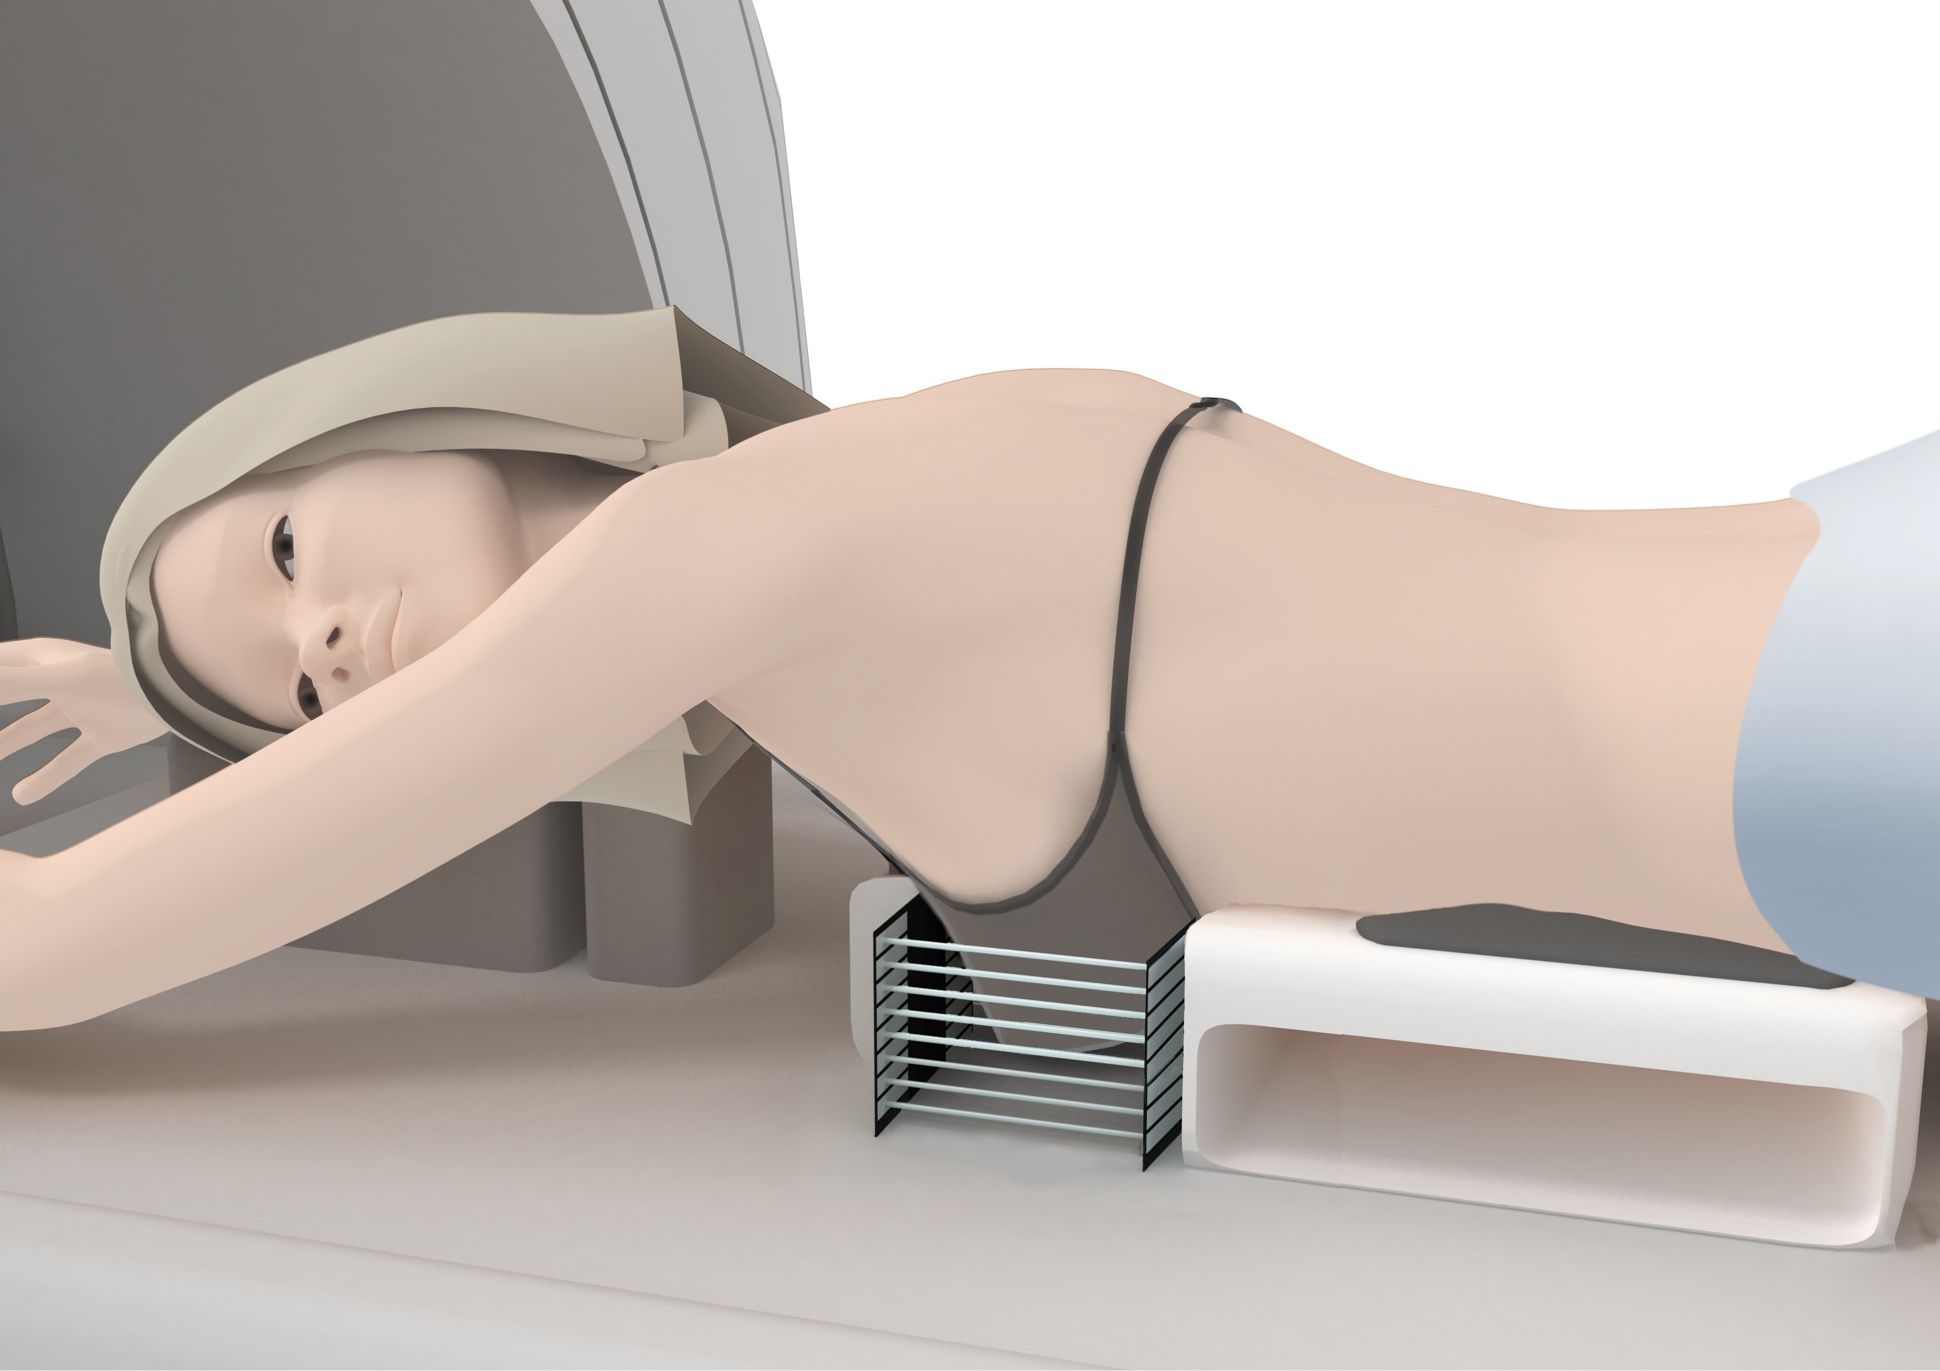
Устройство для диагностики рака молочной железы
Беспроводное подключение
Универсальность
(подходит для аппаратов разных производителей)
Низкая себестоимость
Повышает безопасность пациента
Удобство в эксплуатации
В составе используются радиочастотные резонаторы, индуктивно связанные с передающим устройством аппарата МРТ
04

Slide 5
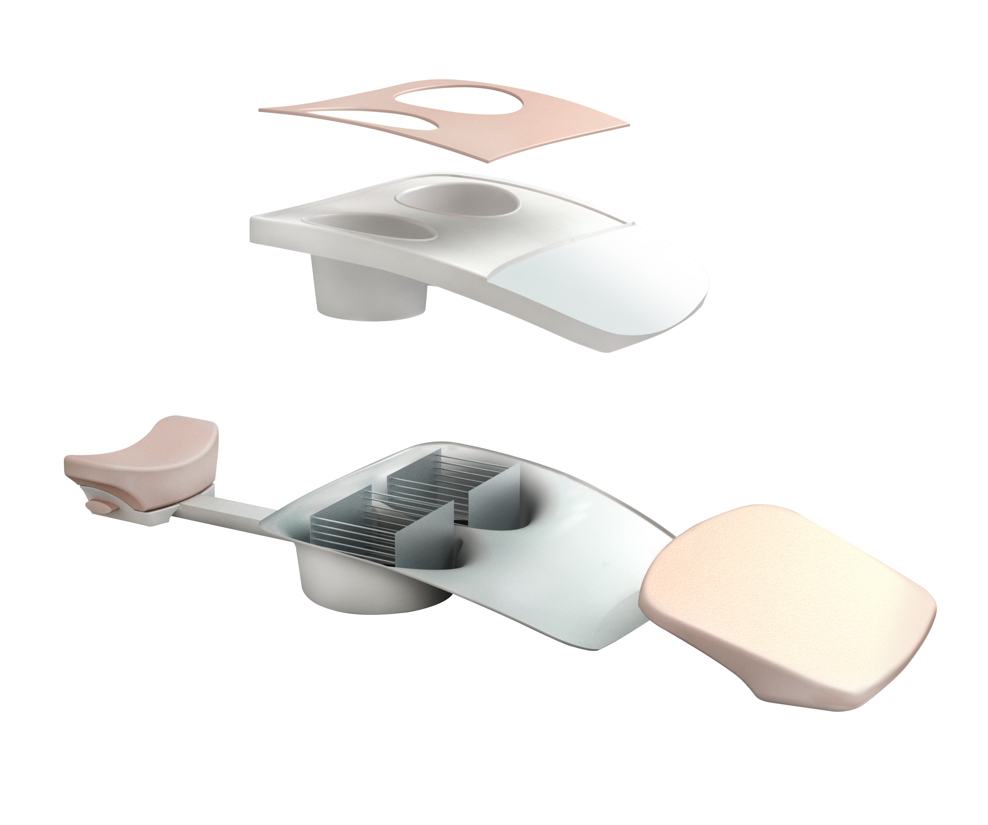
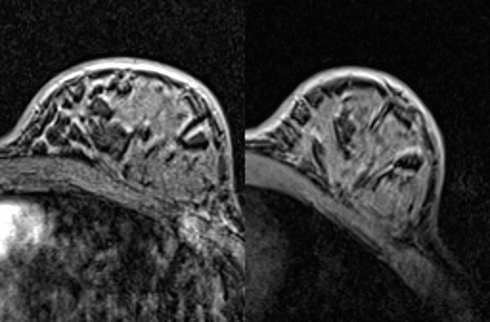
Устройство для диагностики рака молочной железы
Легкий анатомический пластиковый корпус
Аналог
Наше решение
Резонаторы
Подушка
Разработанное нами устройство позволяет уменьшить количество артефактов от колебаний сердца
05

Slide 6
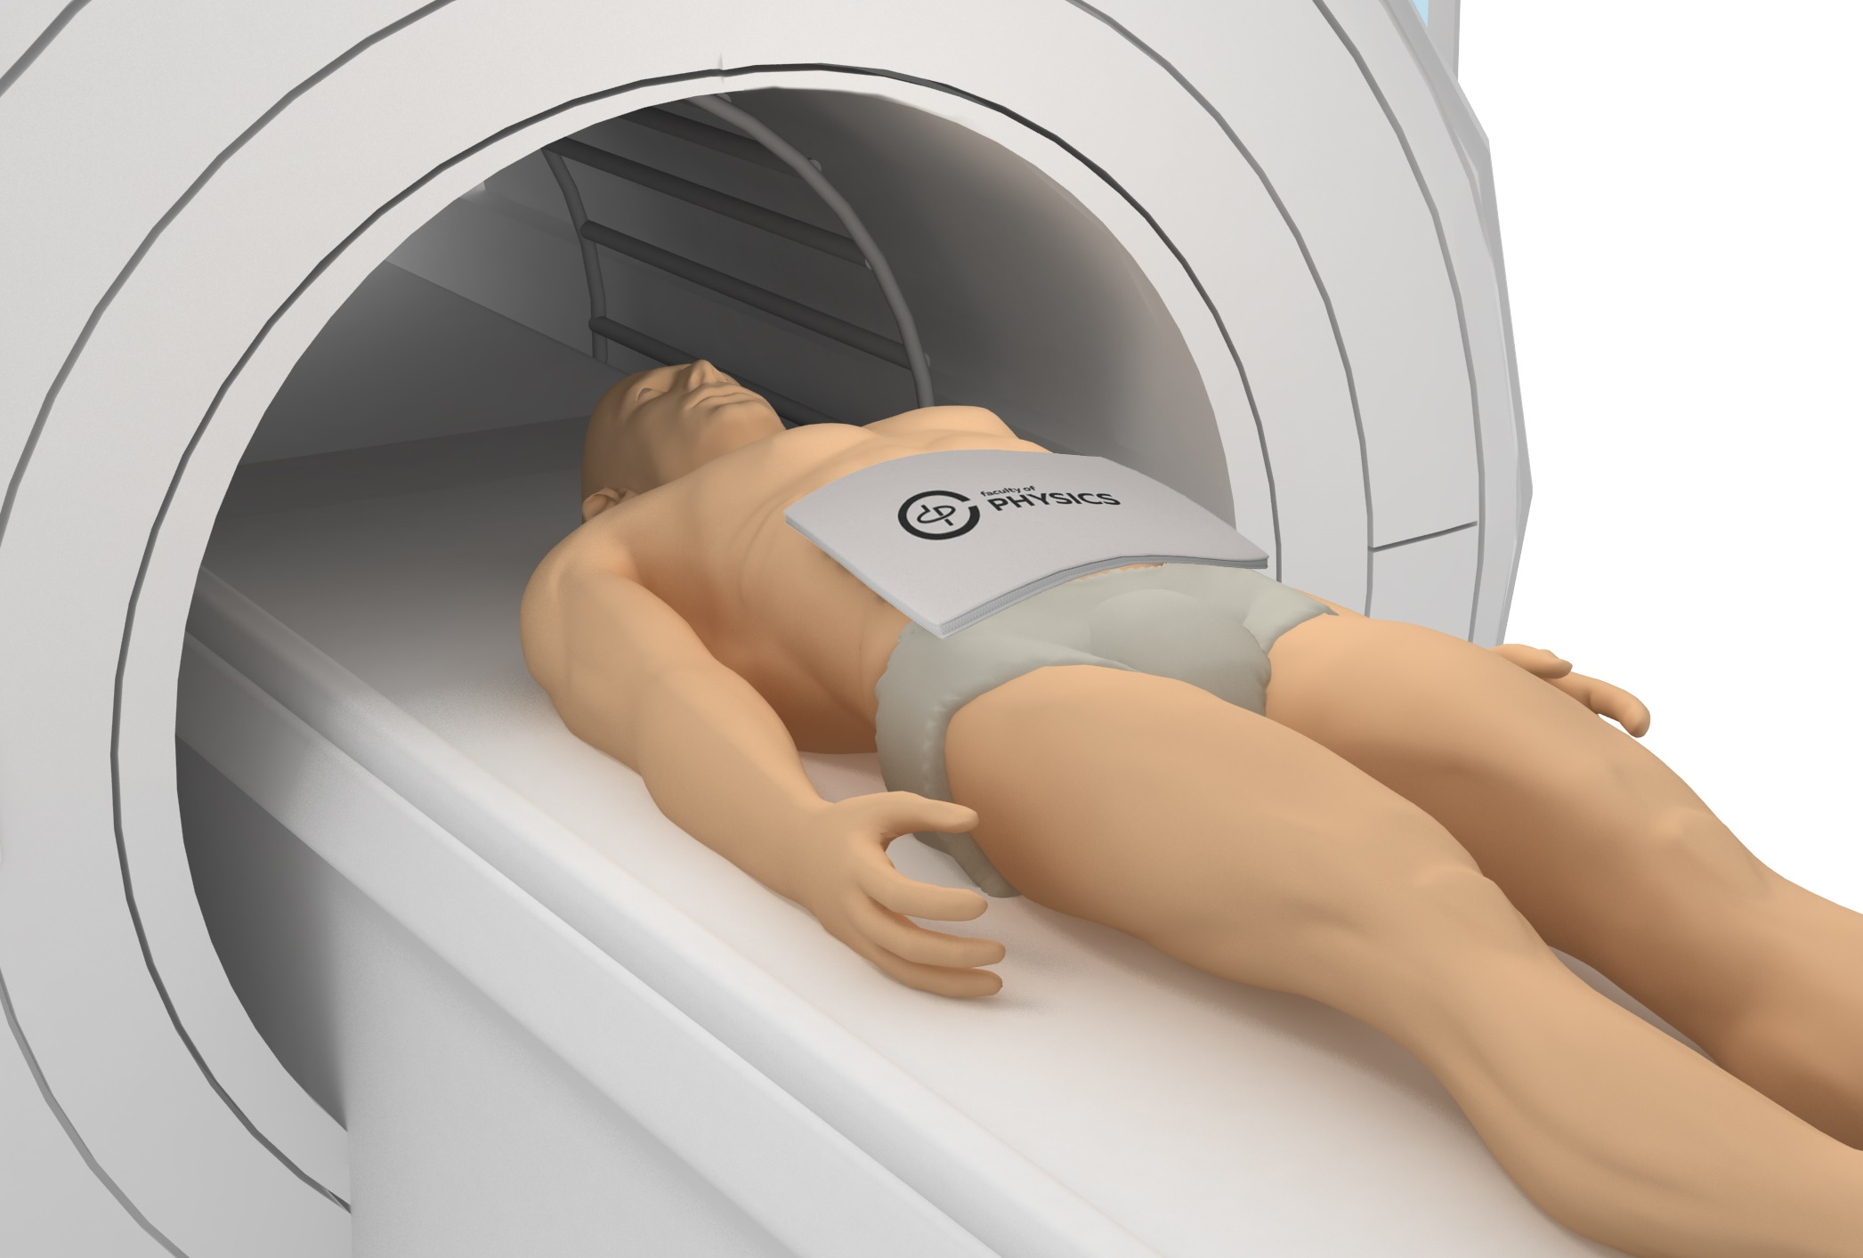
Устройство для улучшения МРТ изображений брюшной полости
Малый вес
(альтернатива - тяжелые керамические подкладки)
Гибкий материал
Низкая себестоимость
06

Slide 7
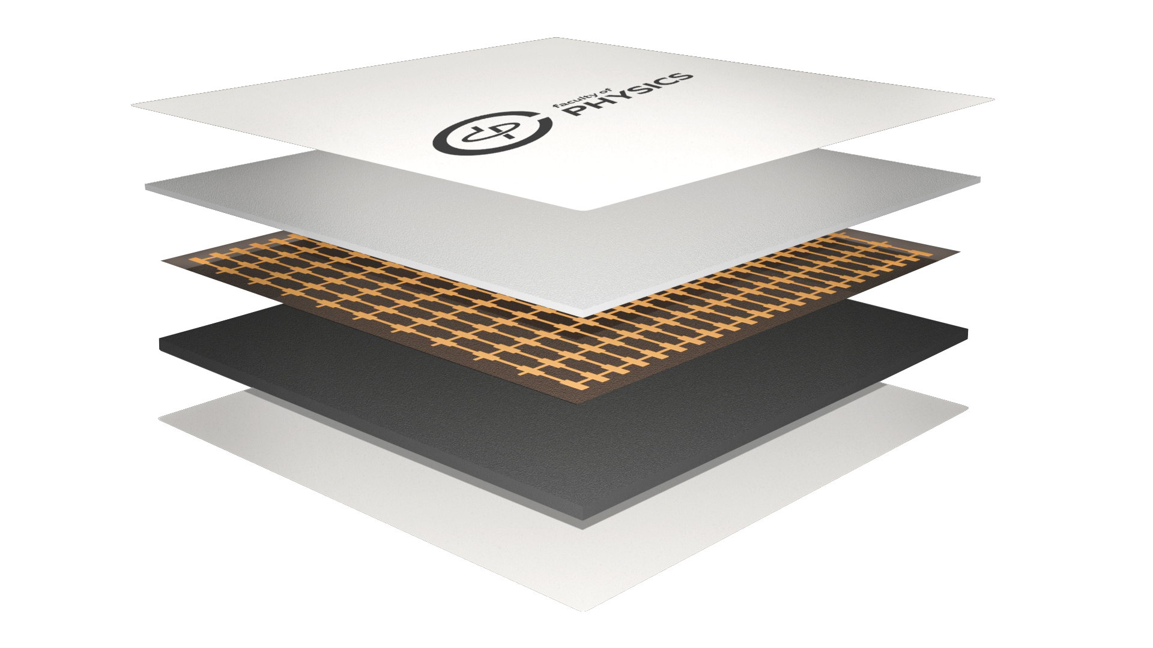
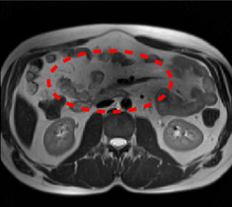
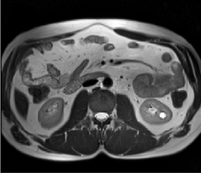
Устройство для улучшения МРТ изображений брюшной полости
Чехол
Печатная плата
Без подкладки
С подкладкой
Мягкая прослойка
07

Slide 8






Партнеры
08

Slide 9






Команда
Научный руководитель проекта
Менеджер проекта
PR-директор
Технический директор
2 инженера-исследователя
Алена Щелокова
Полина Петрова
Алексей Слобожанюк
Анна Хуршкайнен
Анна
Калугина
Виктор Пучнин
09

Slide 10
Спасибо за внимание!
+ 7 999 202 67 16
polina.petrova@metalab.ifmo.ru
10

